Slide 1
Les minéraux
Par Alexy Lessard

Slide 2
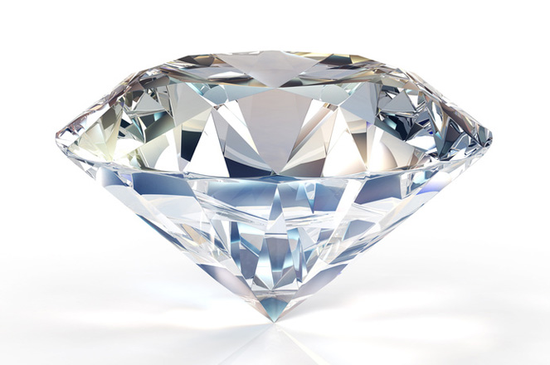
Quel est la dureté du diamant?
A) 10
B) 9.5
C) 9

Slide 3
Quel est la dureté du diamant?
A) 10
B) 9.5
C) 9

Slide 4
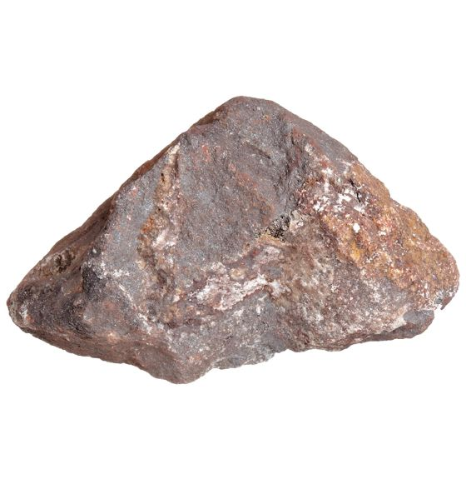
Quel est le minéral qui a un trait rouge brun?
A) Le graphite
B) Le calcite
C) L’hématite

Slide 5
Quel est le minéral qui a un trait rouge brun?
A) Le graphite
B) Le calcite
C) L’hématite

Slide 6
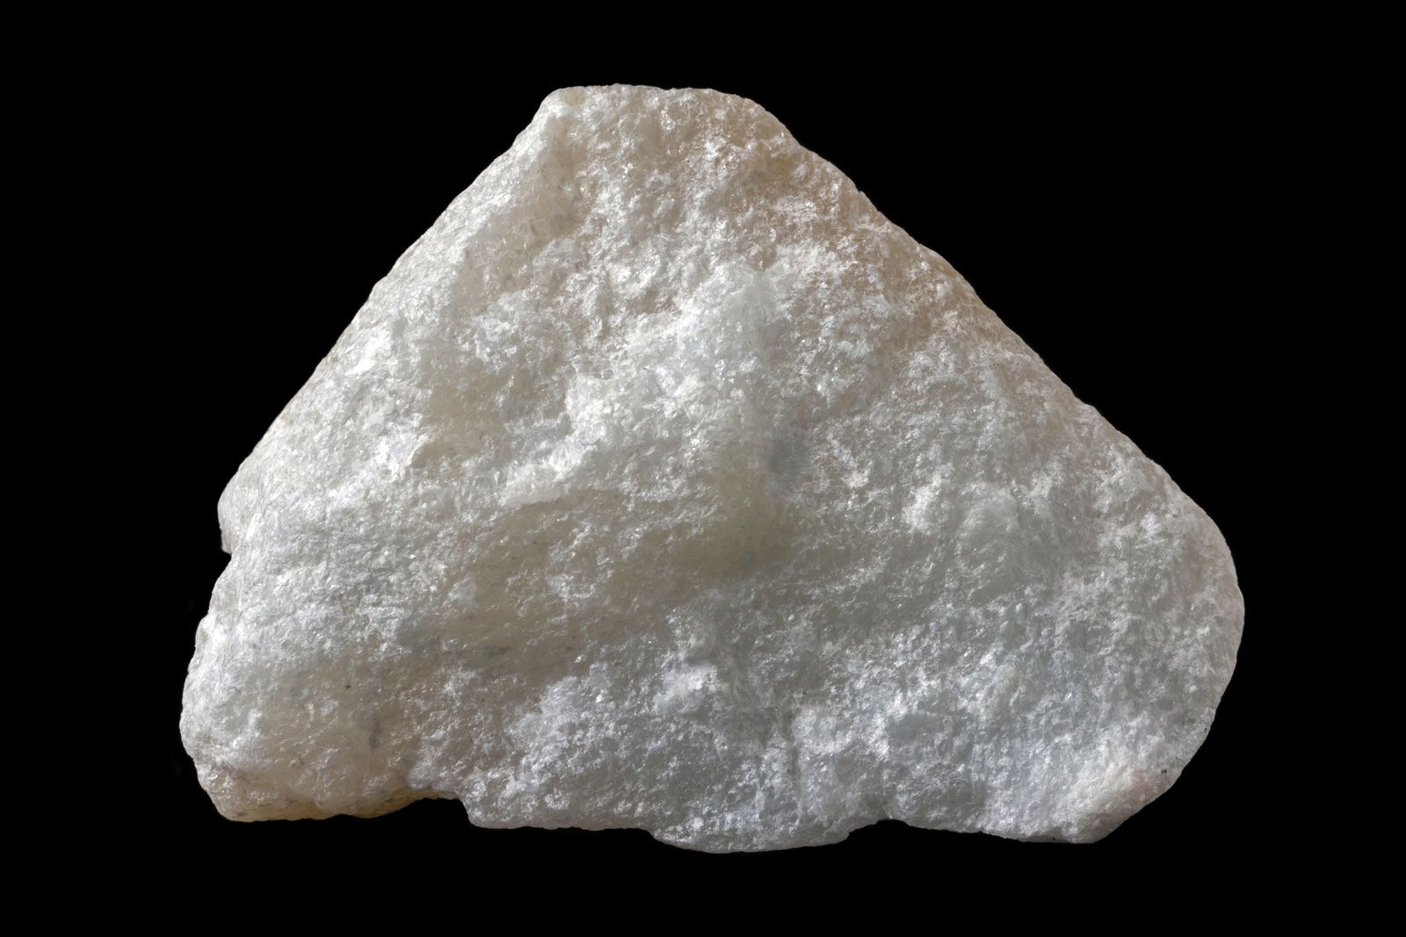
Quel est le minéral qui est gras et soyeux?
A) Feldspath
B) Le talc
C) Le calcite

Slide 7
Quel est le minéral qui est gras et soyeux?
A) Feldspath
B) Le talc
C) Le calcite

Slide 8
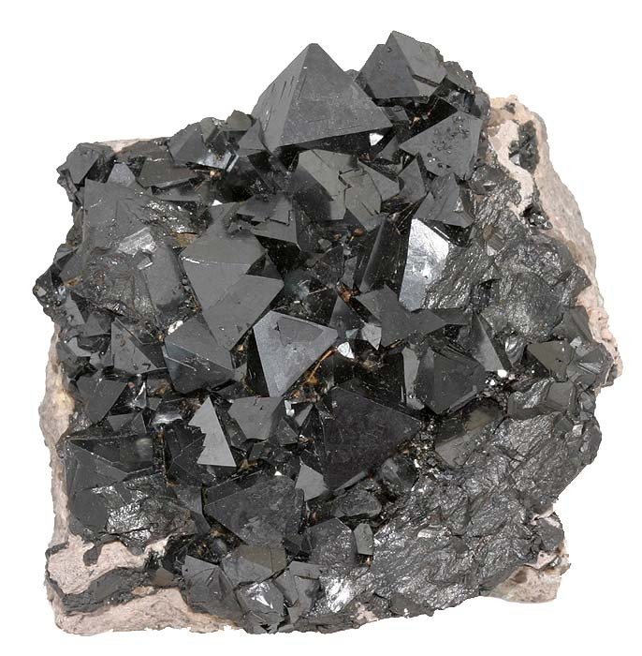
Quel est le minéral qui magnétique?
A) Chalcopyrite
B) Améthyste
C) Magnétite

Slide 9
Quel est le minéral qui magnétique?
A) Chalcopyrite
B) Améthyste
C) Magnétite

